Slide 1
איך תוכלו
להפוך ליזמים
כבר בגיל צעיר
Notes:
הרצאה קצרה ומרתקת על הדרך ליזמות כבר בגיל צעיר. חשוב לדבר בשפה פשוטה וברורה לילדים, בדוגמאות וסיפורים פשוטים
דוגמאות המתאימים לעולם הילדים
לאחר ההרצאה הילדים יבינו:
מה זו יזמות
כיצד מייצרים יזמות
מה דרוש כדי להוציא לפועל רעיונות יזמיים
יתנסו ביצירת רעיון חדש
נכתב על ידי אתגר שפיבק ואיתי גרין.
תיקונים:
ירדן פלד

Slide 2
המרצה
Notes:
מי המרצה ומה הרקע שלו
קצת רקע וסיפור קצר ואישי על יזמות

Slide 3
מה זה יזמות?
Notes:
לשאול את התלמידים מה דעתם זו יזמות. לתת לכולם לענות.
המטרה- להפוך אין ליש
שקף נוסף- יזמות חברתית, עסקית, חברתית, סביבתית – סוגי יזמות קיימים
לא חייבים להקים סטארט אפ כדי להיות יזמים.. אפשר להתחיל מהדברים הקרובים לכם

Slide 4
יזמויות- לא רק סטארט אפ
Notes:
יזמות חברתית, עסקית, חברתית, סביבתית – סוגי יזמות קיימים
לא חייבים להקים סטארט אפ כדי להיות יזמים.. אפשר להתחיל מהדברים הקרובים לכם

Slide 5
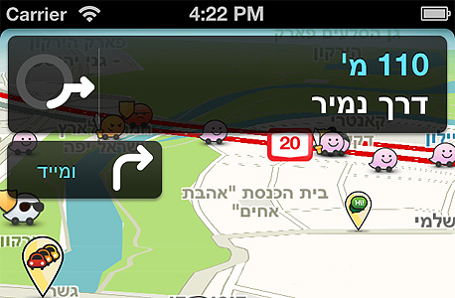
Notes:
יזמות נמצאת בכול מקום. פעם היו מפות, והיו צריכים לתכנן נסיעה ולזכור את הדרך
היום כבר לא צריך – סיפור אישי על טיול/נסיעה
הבעיה והפתרון
מה שנראה להם טריוויאלי הגיע מיזמות . הייתה בעיה ומצאו פתרון באמצעות יזמות

Slide 6
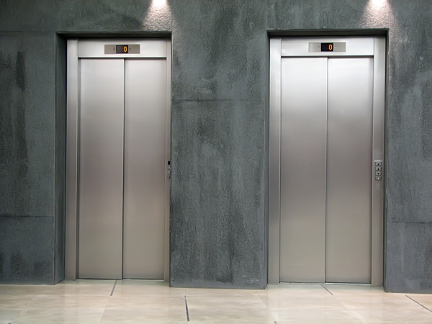
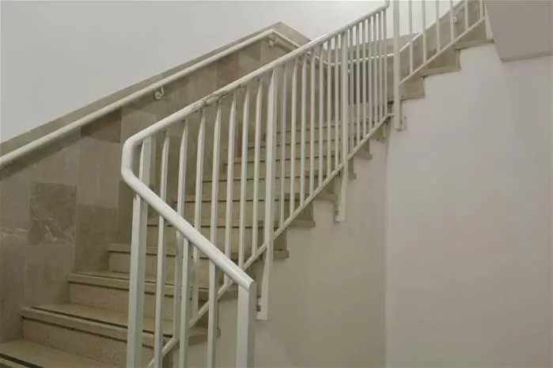
Notes:
הבעיה הייתה קושי בעליה במדרגות, בעיה לנכים. הפתרון- מעלית

Slide 7
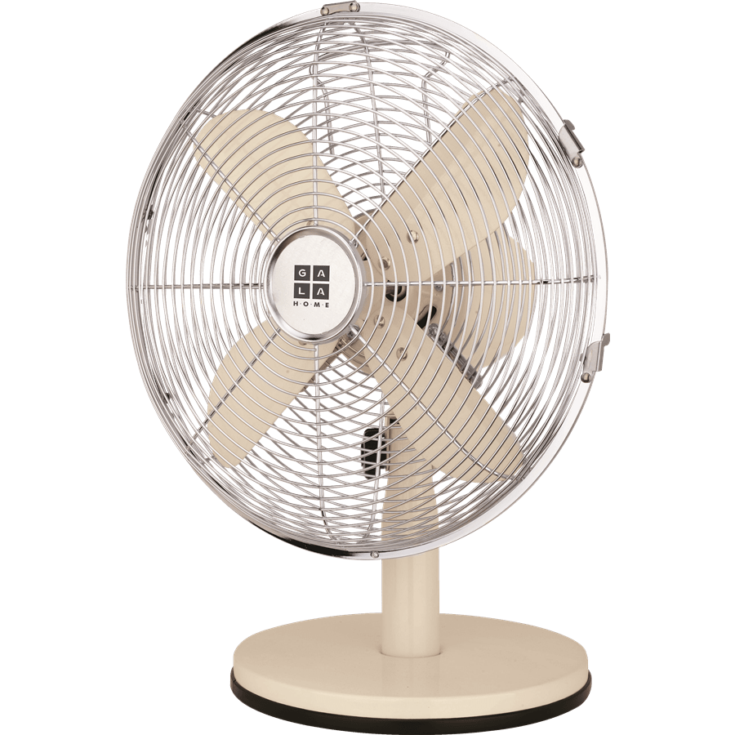
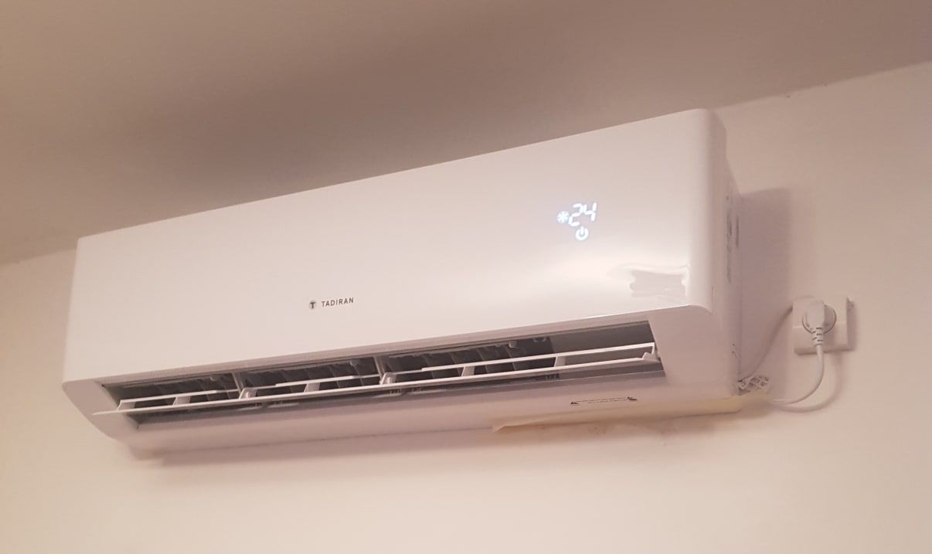
Notes:
התחממות גלובאלית... חם יותר והמאוורר פחות אפקטיבי, ממוקד במקום מסוים
המזגן מאפשר לפתור את הבעיה הזו.

Slide 8
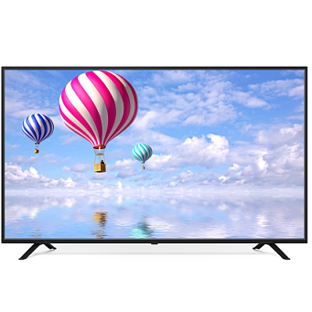
Notes:
טלוויזיה- קטנה לא , תמונות לא ברורות
פתרון – טלוויזיה צבעונית, איכותית
למרות הסמארטפון

Slide 9
Notes:
פעם היינו צריכים ללכת לחפש באינציקלופדיה ולנסות להבין את הפתרון
זו הייתה בעיה לתלמידים ( לא אתם..) לא לכולם היה אנציקלופדיה בבית, קושי לעדכן המידע, החיפוש היה קשה ואיטי
לדבר בשפה שלהם..
לפי אותיות..
הפתרון חיפוש פשוט ונוח

Slide 10
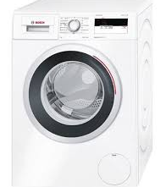
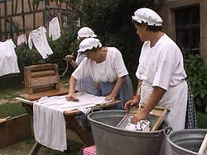
Notes:
למה לדעתכם היה צריך להיות יצירתי במקרה הזה?

Slide 11
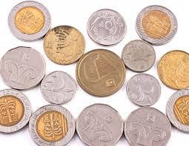

Slide 14
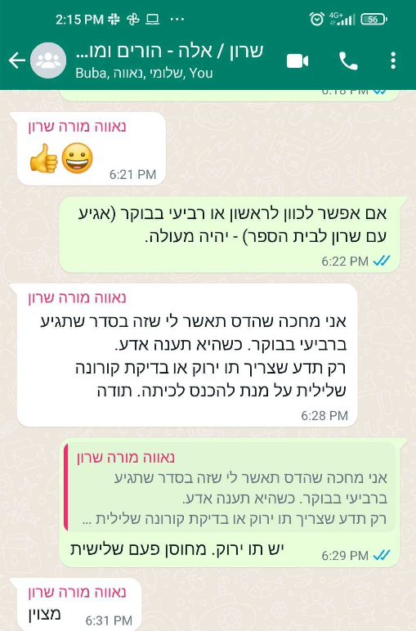

Slide 15
איפה אפשר למצוא יזמות?
בכל מקום
Notes:
לכולכם יש רעיונות, כולכם יזמים ...
אבל יזמות אמיתית היא לעשות, להוציא אל הפועל את הרעיונות

Slide 16
מה זה יוזמה/יזמות?
לא לחכות שיגידו לכם
לעשות
להרוויח
יצירתיות
Notes:
אז איך עושים, מה השלבים ביזמות
איך מזהים צורך ואיך מוצאים פתרונות
ובסוף איך עושים את זה

Slide 17
מה הם שלבי היזמות?
לתכנן יחד
לזהות צורך חשוב
לבצע יחד
למצוא פתרון חדש
Notes:
השלבים החשובים,
לזהות צורך/בעיה
למצוא פתרון חדש
לתכנן יחד- לא לבד
ובסוף לבצע – ביחד , ככה תצליחו יותר

Slide 18
צרכים ובעיות
צורך – הפער/ההבדל בין מה שאנחנו רוצים למה שקיים
בעיה – משהו שמפריע לנו להגיע לתוצאה רצויה
מה בדיוק מפריע לנו?
Notes:
לא להשתמש בכאב מול ילדים
חשוב לדייק את הבעיה , שלא יהיה כללי
תנו דוגמא לבעיה- ואז לנתח אתם ולשאול שאלות כדי לדייק

Slide 19
זיהוי צורך/בעיה
לחשוב על דברים שמטרידים אתכם
להסתכל על איך דברים מתנהלים/קורים
לשאול אנשים אחרים מה מטריד/מפריע/חסר להם
לחשוב ביחד מה מטריד/מפריע/חסר לכם ולהבין מה בדיוק הבעיה וממה היא נובעת
Notes:
לשאול- זה המפתח. לברר שהבעיה היא רחבה ולא אישית
לברר למה זה קורה ככה

Slide 20
האם זו שאלה טובה?
הבנתי שיש לך בעיה
אז חשבתי לעשות את זה
מה דעתך? האם היית רוצה את זה?
בואו אספר לכם סיפור.
Notes:
לספר סיפור – רצוי אישי, על צוקך ובעיה, אבל זה לא אומר שהבעיה היא מספיק רחבה ( זה מתקשר לעשיה. אם רוצים לעשות צריך לבדוק טוב לפני על הרבה אנשים). לשאול אנשים שלא מכירים אתכם, שלא תהיה הטיה בגלל ההכרות או רצון לרצות אתכם
שקם עסק, הוא בדק עם כל החברים שלו אם יהיה צורך והם אמרו שהם. והם קנו כי הם אוהבים את היזם.
בפועל – הבעיה לא הפריע למספיק אנשים.

Slide 21
זו שאלה טובה
מה הכי מפריע לך בתחום מסוים?
מה הדבר שהכי היית רוצה לפתור?

Slide 22
תרגיל ראשון – מה מפריע לכם?
בואו נחשוב על משהו
שמפריע לכם
Notes:
בואו ננסה להיות יזמים ונתחיל
מה מפריע לכם?

Slide 23
מציאת פתרון
לתאר את הבעיה
להבין של מי בדיוק הבעיה
למה הבעיה קיימת?
להעריך כמה הבעיה גדולה
לתכנן את הפתרון
להעריך כמה קשה לפתח את הפתרון
Notes:
דיוק של הבעיה
לדעת לשאול את השאלות הנכונות

Slide 24
משימה
תנסו לחבר את 9 הנקודות עם 4 קווים ישרים שמחוברים אחד לשני
רמז- לחשוב מחוץ לקופסא
Notes:
בעיה ופתרון, לפעמים הפתרון הוא ממש פשוט

Slide 25
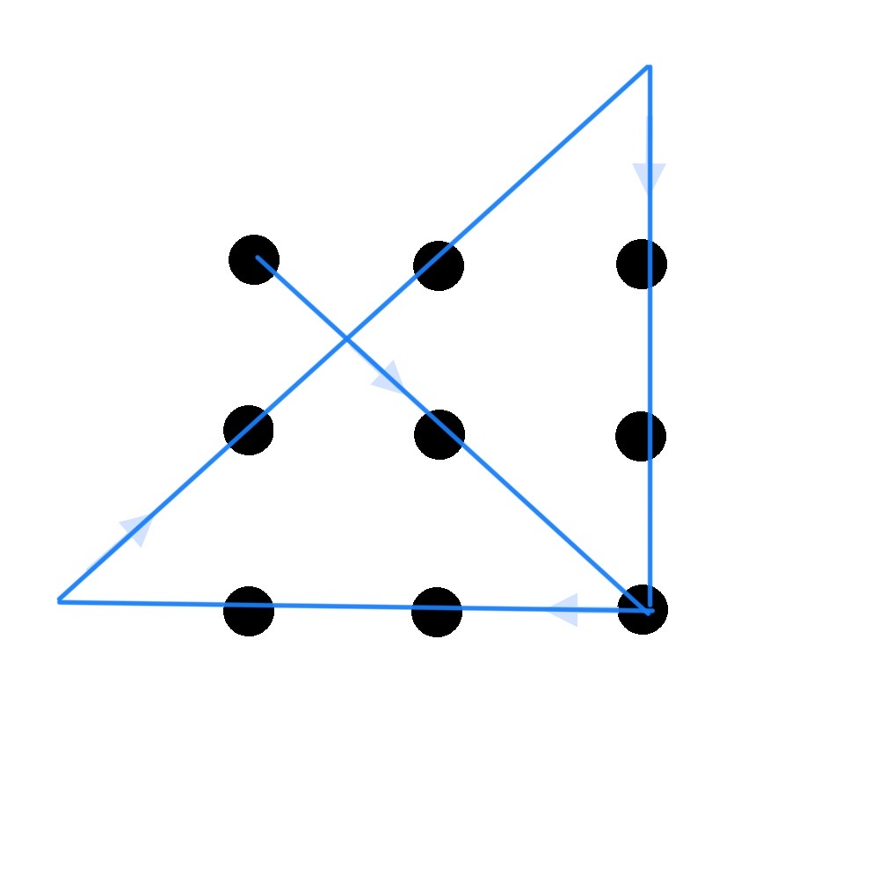
הפתרון
לצאת מהקופסא…
Notes:
רק לצאת מהקופסא

Slide 26
תרגיל אחרון – צורך ופתרון
תחשבו על בעיה שמציקה לכם בבית הספר/בחצר/בדרך
תבדקו עם חברים שהבעיה הזו באמת מפריעה להם
תחשבו על רעיונות שיפתרו את הבעיה
תתכננו את תהליך העבודה
Notes:
תרגיל יישומי

Slide 27
תודה!
Notes:
בלי מילים מסובכות , סיפורים פשוטים , דוגמאות מהעולם מושגים של הילדים
לברר שהילדים מבינים ומשתתפים ומעלים דוגמאות

